Slide 1
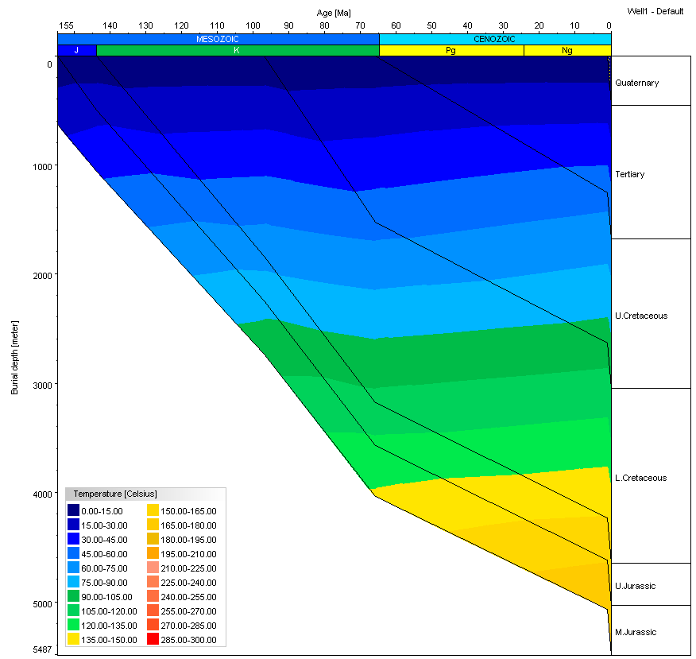


1D süllyedéstörténeti modellezés
Czauner Brigitta PhD
ELTE TTK FFI
Általános és Alkalmazott Földtani Tanszék
Tóth József és Erzsébet
Hidrogeológia Professzúra
czauner.brigitta@ttk.elte.hu

Slide 2
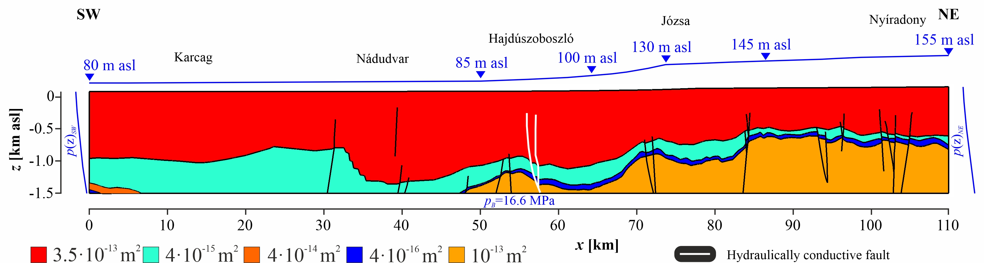
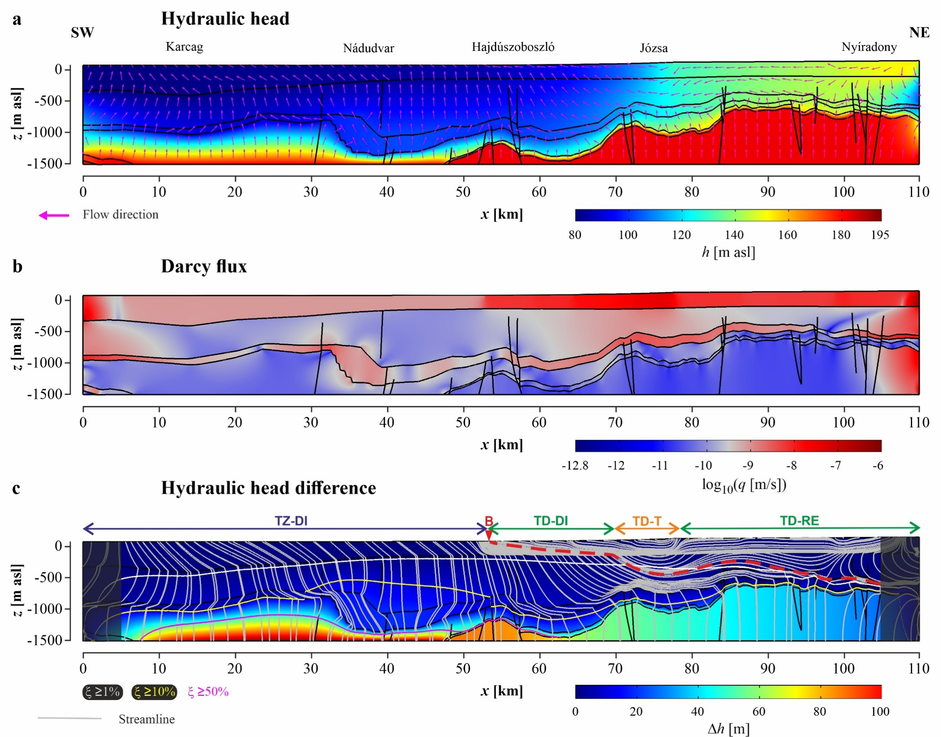
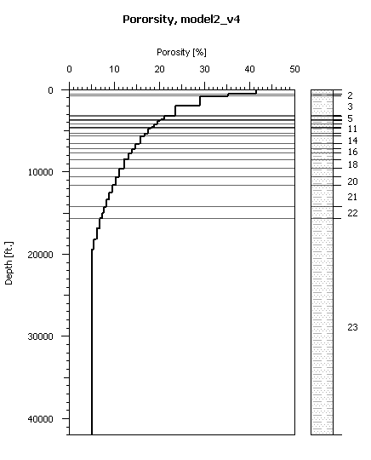

Transzdiszciplináris kutatás
Hidrogeológia X Szénhidrogénföldtan
czauner.brigitta@ttk.elte.hu
ELTE TTK FFI Általános és Alkalmazott
Földtani Tanszék
1D süllyedéstörténeti modellezés
HG probléma
kőzetek permeabilitásának (k) meghatározása regionális léptékben
> litológia és léptékfüggő (magminta – fúrás környezete – medence)
> numerikus modellezés legkritikusabb bemenő paramétere
CHföldtani megoldás
medence (süllyedés/
betemetődéstörténeti) modellezés kimenő paramétere
> rétegsor: kor, litológia
(Czauner et al. 2024)
FELADAT:
>> k értékek meghatározása fúrási adatok alapján 1D medence modellekkel (Petromod)
>> összevetés az irodalmi értékekkel

